Slide 1
Imunopatologická reakce pozdního typu (reakce typu IV), kontaktní alergie kožní a slizniční. Imunopatologická reakce založená na protilátkách IgE - atopie (reakce typu I). Alergeny. Příčiny vzniku, klinické projevy a diagnostika alergických onemocnění. Anafylaxe (mechanismus vzniku, klinické projevy) a její léčba. Příklady onemocnění založených na imunopatologické reakci I. typu a jejich léčba. Alergie na léky.

Slide 2
Imunopatologická reakce pozdního typu (reakce typu IV), kontaktní alergie kožní a slizniční. Imunopatologická reakce založená na protilátkách IgE - atopie (reakce typu I). Alergeny. Příčiny vzniku, klinické projevy a diagnostika alergických onemocnění. Anafylaxe (mechanismus vzniku, klinické projevy) a její léčba. Příklady onemocnění založených na imunopatologické reakci I. typu a jejich léčba. Alergie na léky.

Slide 3
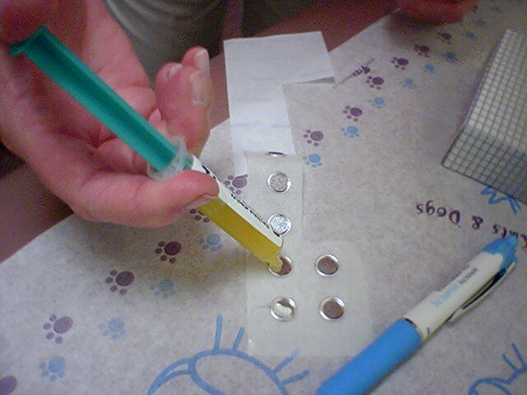

Slide 4
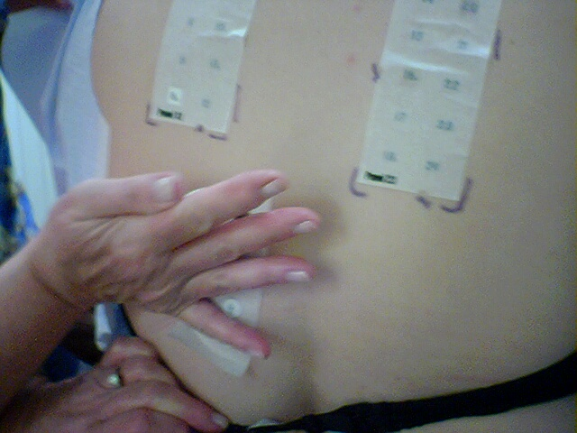

Slide 5
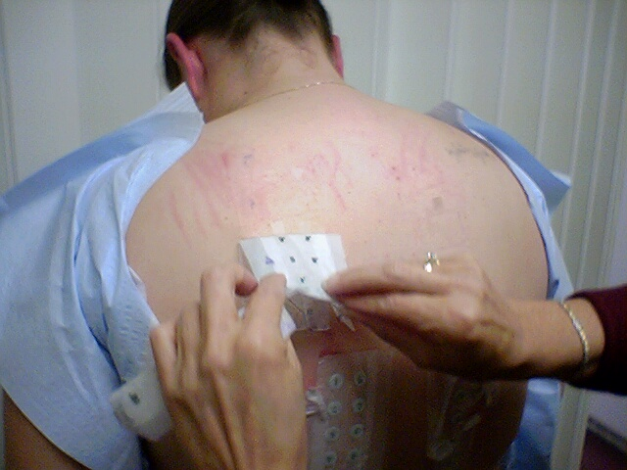

Slide 6
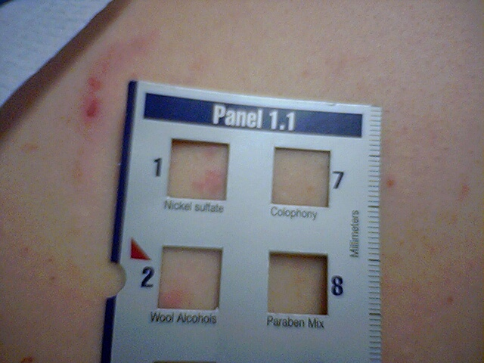

Slide 7
Imunopatologická reakce pozdního typu (reakce typu IV), kontaktní alergie kožní a slizniční. Imunopatologická reakce založená na protilátkách IgE - atopie (reakce typu I). Alergeny. Příčiny vzniku, klinické projevy a diagnostika alergických onemocnění. Anafylaxe (mechanismus vzniku, klinické projevy) a její léčba. Příklady onemocnění založených na imunopatologické reakci I. typu a jejich léčba. Alergie na léky.

Slide 8
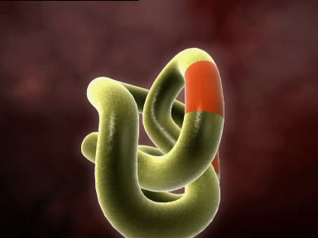
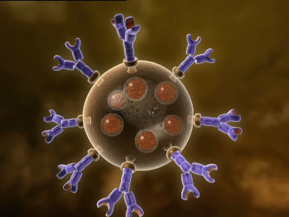
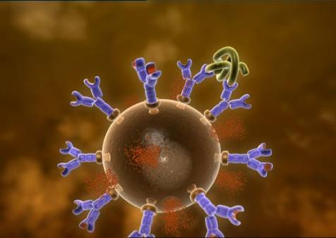
Mechanismus IgE zprostředkované reakce
Typ I – Alergie
+
Alergen
IgE navázané na žírné buňce
Degranulace, uvolnění mediátorů
Notes:
Immunologische Reaktionen können nach verschiedenen Reaktionsmustern ablaufen, die oft als Typ 1 bis 4 beschrieben werden.
Die häufigste Form der Allergie läuft nach dem Schema der Typ-1 Reaktion ab. Bei dieser (Typ 1) Reaktion werden durch B-Lymphozyten – nach einer Sensibilisierung – allergenspezifische IgE Antikörper produziert. Diese binden über entsprechende Rezeptoren an die Membranen von Mastzellen und basophilen Leukozyten.
Bei erneutem Allergenkontakt über die Schleimhaut werden die Allergene an die membranständigen IgE-Antikörper der Mastzelle gebunden. Wird hierbei ein Allergen von zwei Antikörpern gebunden, löst dies ein Signal in der Zelle aus, und es werden Mediatoren freigesetzt, wie zum Beispiel Histamin oder Leukotriene. Diese wirken sowohl auf das Nervensystem als auch direkt auf das Gewebe und lösen die typischen Frühreaktionen aus wie Niesreiz, Fließschnupfen und Giemen. [Pause] [klick]
Reference:
Hollinger MA. Introduction to Pharmacology. 2nd Edition. Taylor & Francis 2003: 117-9.

Slide 9
Odpověď Th1/Th2
IgE
IL-4
B
Alergen
IL-12 ↓
T
Th2
T
APC
IL-5
Alergická
reakce
Eozinofil
IL-12 ↑
T
Th1
IFN-γ
IgG
B
Notes:
Die Allergie vom Typ I wird geprägt von einer dominierenden Th2 Antwort.
Th2 Zellen sind verantwortlich für die
Stimulation der IgE Produktion (über Produktion von IL-4)
die Produktion von IL-5 (Anlockung und Aktivierung von eosinophilen Granulozyten sowie Verlängerung der Lebenszeit im Gewebe)
Stimulation der Produktion von Chemokinen
In weiterer Folge kommt es zu einer vermehrten Ausschüttung von Histamin aus den Mastzellen und den damit verbundenen typischen Symptomen einer IgE-vermittelten Allergie.

Slide 10
Imunopatologická reakce pozdního typu (reakce typu IV), kontaktní alergie kožní a slizniční. Imunopatologická reakce založená na protilátkách IgE - atopie (reakce typu I). Alergeny. Příčiny vzniku, klinické projevy a diagnostika alergických onemocnění. Anafylaxe (mechanismus vzniku, klinické projevy) a její léčba. Příklady onemocnění založených na imunopatologické reakci I. typu a jejich léčba. Alergie na léky.

Slide 11
Vzdušné
(inhalační)
Potravinové
Alergeny
Hmyzí jedy
Lékové alergeny

Slide 12
PŘÍKLADY
pyly
břízovité stromy
sezónní
trávy
pelyněk
ambrózie
Vzdušné
alergeny
plísně
Alternaria
Cladosporium
Aspergillus
celoroční
roztoči
Dermatophagoides
pteronyssinus
Dermatophagoides
farinae
zvířecí
alergeny
kočka
pes

Slide 13
PŘÍKLADY
kravské mléko
vajíčka
zelenina, ovoce, ořechy
ryby, mořské plody
potravinová aditiva
Potravinnové
alergeny
VĚK

Slide 14
PŘÍKLADY
včela
(čmelák)
Alergeny jedu
blanokřídlého hmyzu
vosa
(sršeň)

Slide 15
PŘÍKLADY
PNC, cefalosporiny
nesteroidní antiflogistika
jodové kontrastní látky
lokální anestetika
periferní myorelaxancia
latex
etylénoxid
Lékové alergeny

Slide 16
Diagnostika alergie
Anamnéza
Klinické vyšetření
Kožní testy
Vyšetření spec. IgE v séru
Provokační a eliminační testy
Notes:
Bevor an eine Therapie der allergischen Erkrankung gedacht werden kann, ist eine Diagnose unumgänglich. Sowohl aus medizinischer als auch aus ökonomischer Sicht empfiehlt sich hier ein schrittweises Vorgehen. [klick]
An erster Stelle stehen die Anamnese und die klinische Untersuchung. Die Erstellung der Anamnese kann durch die Verwendung von standardisierten Fragebögen und Beschwerdekalendern erleichtert werden. [klick]
Aus den Ergebnissen der Anamnese heraus können nun in den meisten Fällen die potentiellen Allergieauslöser stark eingeschränkt werden. Für den weiterführenden Hauttest, der als Pricktest durchgeführt wird, genügt oft die die Austestung mit 10 Allergenen, um 90% aller Sensibilisierungen zu diagnostizieren. [klick]
Ein Bluttest, bestehend aus der quantitativen Bestimmung der allergen-spezifischen Immunglobulin-E Antikörper und des Gesamt-IgE, kann als Ergänzung zum Hauttest durchgeführt werden. [klick]
Bei Bedarf - wenn zum Beispiel der Allergieauslöser durch den Hauttest oder den Bluttest nicht eindeutig identifiziert werden kann – sollte auch noch ein Provokationstest durchgeführt werden. Hier werden das vermutete Allergen und als Blindprobe eine Kochsalzlösung unter kontrollierten Bedingungen auf die Bindehaut aufgetropft oder mittels Sprühvorrichtung in die Nasenschleimhaut gesprüht. Die Reaktion des Patienten auf das Allergen wird daraufhin mit der Kochsalzprobe verglichen und ausgewertet. [Pause] [klick]

Slide 18
Imunopatologická reakce pozdního typu (reakce typu IV), kontaktní alergie kožní a slizniční. Imunopatologická reakce založená na protilátkách IgE - atopie (reakce typu I). Alergeny. Příčiny vzniku, klinické projevy a diagnostika alergických onemocnění. Anafylaxe (mechanismus vzniku, klinické projevy) a její léčba. Příklady onemocnění založených na imunopatologické reakci I. typu a jejich léčba. Alergie na léky.

Slide 19
Anafylaktická reakce
Stupeň | Kůže | GI-trakt | Respirační trakt | Oběhový systém
I | Svědění, urtikárie, zarudnutí, angioedém | - | - | -
II | Svědění, urtikárie, zarudnutí, angioedém | Nausea, křeče | Rhinorrhoea, dyspnea | Tachykardie, arytmie, pokles TK
III | Svědění, urtikárie, zarudnutí, angioedém | Průjmy | Edém laryngu, bronchospasmus | Oběhový šok, mdloby
IV | Svědění, urtikárie, zarudnutí, angioedém | Průjmy | Zástava dechu | Zástava srdeční činnosti
Notes:
Hautreaktionen nicht obligat, bei schweren Reaktionen eher selten.

Slide 20
Léčba anafylaxe
Adrenalin:
Intramuskulárně u pacientů s klinickými symptomy šoku, otokem dýchacích cest a výraznější dušností
Dávkování u dospělých:
0.5 ml ředěmí 1:1000
V případě potřeby opakovat dávku po 5-10 minutách
Notes:
Die Notfallbehandlung der Anaphylaxie gemäß der derzeit gültigen europäischen Richtlinien.

Slide 21
Imunopatologická reakce pozdního typu (reakce typu IV), kontaktní alergie kožní a slizniční. Imunopatologická reakce založená na protilátkách IgE - atopie (reakce typu I). Alergeny. Příčiny vzniku, klinické projevy a diagnostika alergických onemocnění. Anafylaxe (mechanismus vzniku, klinické projevy) a její léčba. Příklady onemocnění založených na imunopatologické reakci I. typu a jejich léčba. Alergie na léky.

Slide 22
Atopická onemocnění
Alergická rhinitis je onemocnění nosu (a oční spojivky) způsobené IgE-zprostředkovaným zánětem nosní sliznice vznikajícím po expozici alergenu.
Alergická rhinitis
IgE mediovaná potravinová alergie
Alergické astma je chronické zánětlivé onemocnění dýchacích cest, kterého se účastní řada buněk a faktorů imunitního systému.
Atopický ekzém
Alergie
Alergické astma
Atopický ekzém je zánětlivé onemocnění kůže, které je mediováno T-buňkami a stimulováno IgE-závislými reakcemi.
Notes:
Wie dieses Dia zeigt, spielen IgE-mediierte Allergien eine Rolle bei der allergischen Rhinitis, beim allergischen Asthma, beim atopischem Ekzem und bei der Nahrungsmittelallergie.
Die allergische Rhinitis wird gemäß den „Allergic Rhinitis and its impact on asthma guidelines“ – kurz ARIA Guidelines - [sprich: aria] definiert als eine symptomatische Erkrankung der Nase, die induziert wird durch eine IgE-vermittelte [sprich: ige e] Entzündung der Nasenschleimhaut nach Allergenexposition. [klick]
Die „Global Strategy for Asthma Management and Prevention“ – GINA - [sprich: tschina] Guidelines definieren das allergische Asthma als eine chronische Erkrankung der Atemwege, bei der verschiedene Zellen und Zellelemente eine Rolle spielen. Die chronische Entzündung verursacht eine Erhöhung der Hyperreagibilität, die zu wiederkehrenden Episoden von Giemen, Kurzatmigkeit, Engegefühl in der Brust und Husten führt. Diese Episoden sind meist mit einer Obstruktion der Atemwege unterschiedlichen Ausmaßes verbunden. [klick]
Das atopische Ekzem ist charakterisiert durch eine Entzündung der Haut, die durch T-Zellen mediiert wird und durch IgE-abhängige Reaktionen verstärkt wird. [Pause] [klick]

Slide 23
Léčba alergických onemocnění
Eliminace alergenu
Farmakoterapie
Specifická imunoterapie
Notes:
Die optimale Therapie von allergischen Erkrankungen des Soforttyps basiert im Wesentlichen auf drei Säulen: [klick]
Erstens, der Allergenkarenz, also der Vermeidung der Allergieauslöser [klick]
Zweitens auf einer symptomatischen Therapie, etwa mit Antihistaminika und nasalen Steroiden. Ziel dieser Therapieform ist es, die allergischen Symptome zu verbessern. [klick]
Und schließlich drittens der spezifischen Immuntherapie, die die Möglichkeit bietet, die zugrunde liegende allergische Grunderkrankung kausal zu behandeln.
[kurze Pause]
Auf den nächsten 3 Dias werden wir nun einige Beispiele zu jeder dieser Therapiesäulen vorstellen.
[kurze Pause] [klick]

Slide 24
Protiroztočové povlaky
Pylové filtry
Pobyt na horách během pylové sezóny
Odstranění zvířat
Eliminace alergenu
Notes:
Was können wir tun, um den Allergenen aus dem Weg zu gehen?
Beispiele hierfür wären etwa das Anbringen von milbendichten Überzügen auf Matratzen, um die Allergenbelastung im Schlafzimmer zu senken. Für Pollenallergiker bieten auch Pollenschutzgitter einen gewissen Schutz, zumindest in den Innenräumen. Bewährt hat sich auch ein Aufenthalt im nahezu pollenfreien Hochgebirge. Bei Tierhaarallergien kann die Vermeidung des Tierkontaktes helfen, allerdings ist zumindest bei Katzenallergenen eine vollständige Allergenvermeidung praktisch nicht durchführbar.
Generell ist eine vollständige Allergenkarenz zwar wünschenswert, lässt sich aber im täglichen Leben oft nur sehr schwer praktisch durchführen. [kurze Pause] [klick]

Slide 25
Antihistaminika
Kortikoidy
Antileukotrieny
Stabilizátory žírných buněk
Symptomatické léky
Farmakoterapie
Notes:
Einige Beispiele für symptomatische Allergietherapieformen sind Antihistaminika, sowohl systemisch als auch topisch angewendet, etwa in Nasensprays oder Augentropfen. Wirksame Entzündungshemmer sind die topischen Steroide, die sowohl nasal als auch bronchial in der Allergietherapie eingesetzt werden. Beta 2 Sympathomimetika werden oft als rasch wirkende Bedarfsmedikation beim allergischen Asthma eingesetzt. [Pause] [klick]

Slide 26
Subkutánní
Sublingvální
Specifická imunoterapie
Notes:
Die spezifische Immuntherapie wird in Form der subkutanen Therapie durchgeführt, und seit einigen Jahren auch als sublinguale Therapie. [Pause] [klick]

Slide 27
IgE
IL-4
B-cell
Alergen
APC
+
Th2
Eozinofily
CD80/86
HLA
IL-5
Alergická odpověď
CD28
TCR
-
+
IT
-
T cell
-
CD4
IT
TGF-
β
Tr1
IL-10
+
IgG
IFN-γ
Th1
B-cell

Slide 28
Imunopatologická reakce pozdního typu (reakce typu IV), kontaktní alergie kožní a slizniční. Imunopatologická reakce založená na protilátkách IgE - atopie (reakce typu I). Alergeny. Příčiny vzniku, klinické projevy a diagnostika alergických onemocnění. Anafylaxe (mechanismus vzniku, klinické projevy) a její léčba. Příklady onemocnění založených na imunopatologické reakci I. typu a jejich léčba. Alergie na léky.

Slide 29
Definice - diferenciální diagnóza lékové alergie
toxicita - vysoká dávka, porucha vylučování
intolerance - senzitivní osoby
idiosynkrazie - intolerance na podkladě jiného defektu
jiné vedlejší účinky léků (Jarish - Herxheimerova reakce, sy. Hoigne, alterace funkce enzymů, kandidózy, inhibice histamináz, ...)
symptomy probíhajícího onemocnění

Slide 30
Typ imunopatologické reakce
IgE
cytotoxická reakce
imunokomplexová reakce
pozdní přecitlivělost

Slide 31
IgE
PNC -barbituráty
ACTH -želatina
insulin -opiáty
latex -etylénoxid
myorelaxancia

Slide 32
Cytotoxická reakce
PNC, cefalo
rifampicin
alfametyldopa

Slide 33
Imunokomplexová reakce
PNC
streptomycin
cefalosporiny
PAS
hydantoináty

Slide 34
Pozdní přecitlivělost
skupina „para“ - sulfonamidy, prokain, PAS, azotová barviva, prothazin, chlorpromazin
streptomycin
PNC

Slide 35
Lokální anestetika
estery kyseliny paraaminobenzoové
jiná lokální anestetika (amidy)

Slide 36
Lokální anestetika - dif. dg. nežádoucích účinků
vazovagální synkopa
operační trauma
n. ú. adrenalinu
toxicita preparátu
reakce na konzervancia (parabeny, sulfity)

Slide 37
Lokální anestetika
Diagnostika - kožní testy - často falešně pozitivní - provokační test

Slide 38
Alergie na latex
Kontaktní typ - aditiva
Časný typ - Hev b1 - Hev b 10

Slide 39
Alergie na latex
Ohrožené skupiny: - zdravotníci (chirurg. obory) (2-6%) - pacienti s opak. chirurg. zákroky (děti se spina bifida - 20-30%)
Rizikové faktory - ženy - mladší věk - preexistující kožní afekce (ekzém) - atopie

Slide 40
Alergie na latex
Projevy vyvolávány - rukavice - drény - katetry - cévky - prezervativ
Manifestace okamžitá - urtikárie, dušnost, tachykardie

Slide 41
Alergie na latex
Diagnostika - kožní testy - stanovení specifických IgE protilátek
Řešení - hypoalergenní výrobky

Slide 42
Alergie na beta-laktamová antibiotika
Peniciliny: udávaná frekvence - max. 4 - 5 % aplikací (méně závažné kožní projevy) - min. <0,1 % (anafylaxe)
Cefalosporiny: nižší frekvence než u penicilinů

Slide 43
Klinické projevy
exantémy, edémy
systémové reakce
anafylaxe

Slide 44
Rizikové faktory
ne atopie
ne alergie na plísně
i.v. podání

